Slide 1
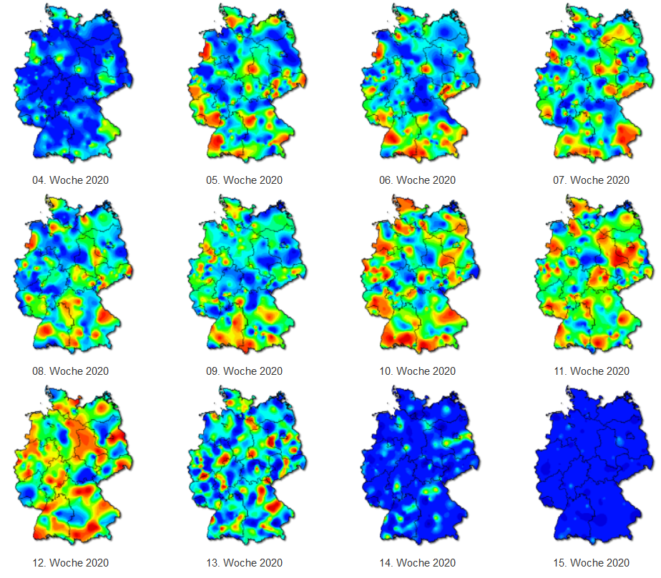
Ergebnisse der syndromischen Surveillance akuter Atemwegserkrankungen
GrippeWeb,
Arbeitsgemeinschaft Influenza,
ICOSARI
Datenstand 19.1.2021

Slide 2
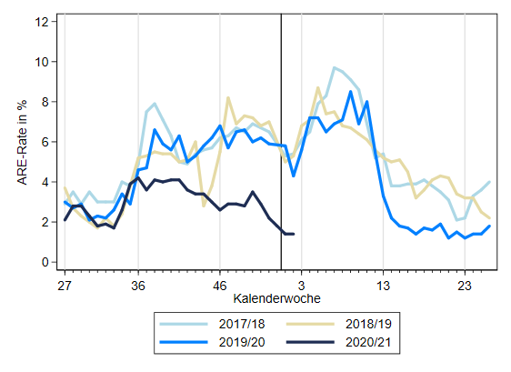
GrippeWeb bis zur 2. KW 2021
Notes:
ARE-Raten in 2. KW stabil geblieben (auch bei Kindern u Erwachsenen relativ stabil). Werte liegen nach wie vor deutlich unter denen der Vorsaisons (seit 36. KW) (die meisten Menschen halten sich an die Kontaktbeschränkungen)

Slide 3
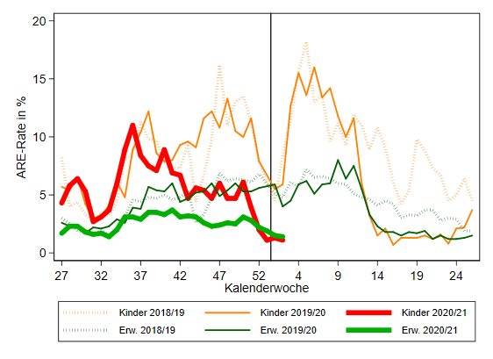
GrippeWeb bis zur 2. KW 2021

Slide 4
Arbeitsgemeinschaft Influenza
ARE-Konsultationen bis zur 2. KW 2021
Der Wert (gesamt) lag in der 2. KW 2021 bei knapp 630 Arzt­konsul­ta­tionen wegen ARE pro 100.000 Einwohner. Auf die Bevölke­rung in Deutschland bezogen entspricht das einer Gesamtzahl von rund 520.000 Arzt­besuchen wegen akuter Atem­wegs­er­kran­kungen.
Notes:
Um den Jahreswechsel ähnliche Entwicklung wie in den Vorjahren. In der 2. KW wieder deutlich niedrigere Werte als in den Vorjahren (nicht nur die letzten 2). Bei Betrachtung der Altersgruppen fallen die besonders niedrigen Werte der 0- bis 14-Jährigen auf, auch im Vergleich zu den Vorsaisons.

Slide 5
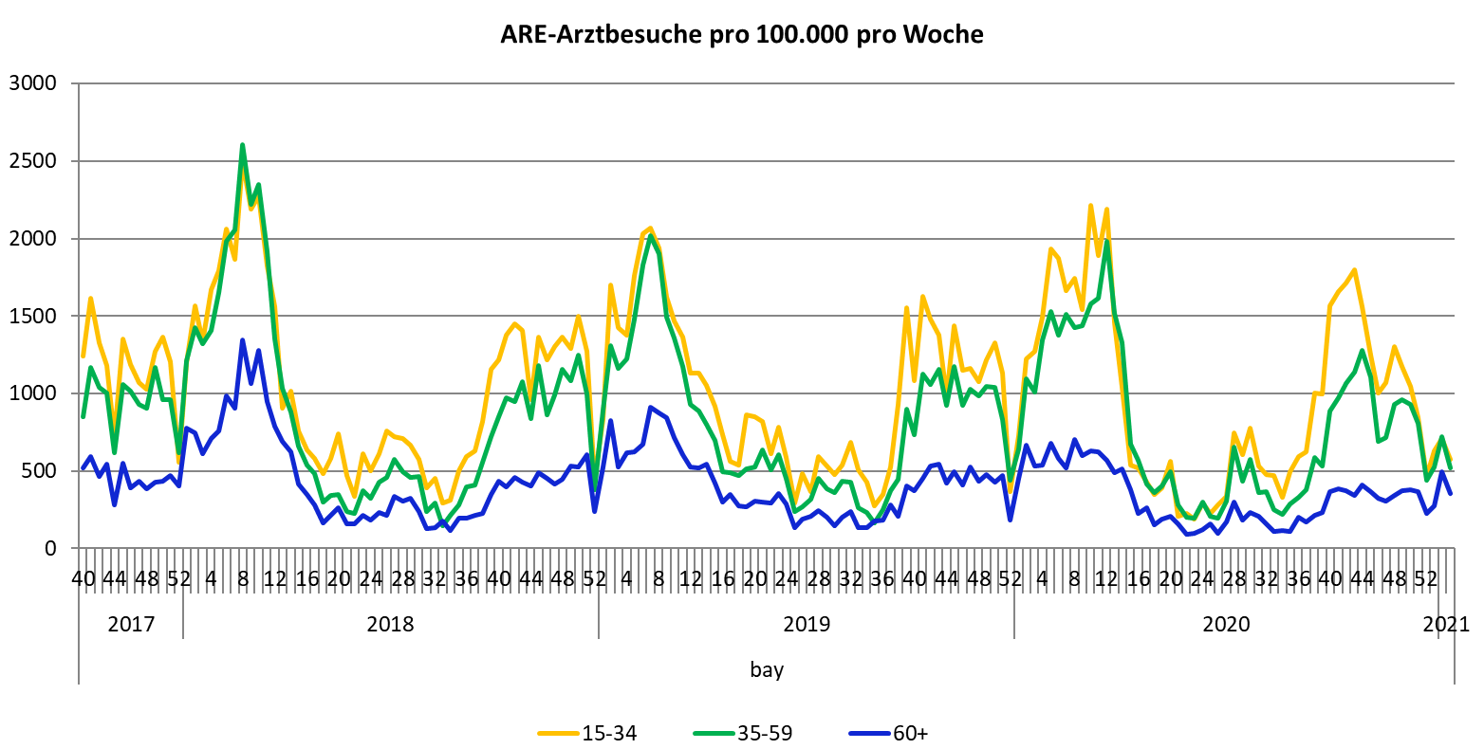
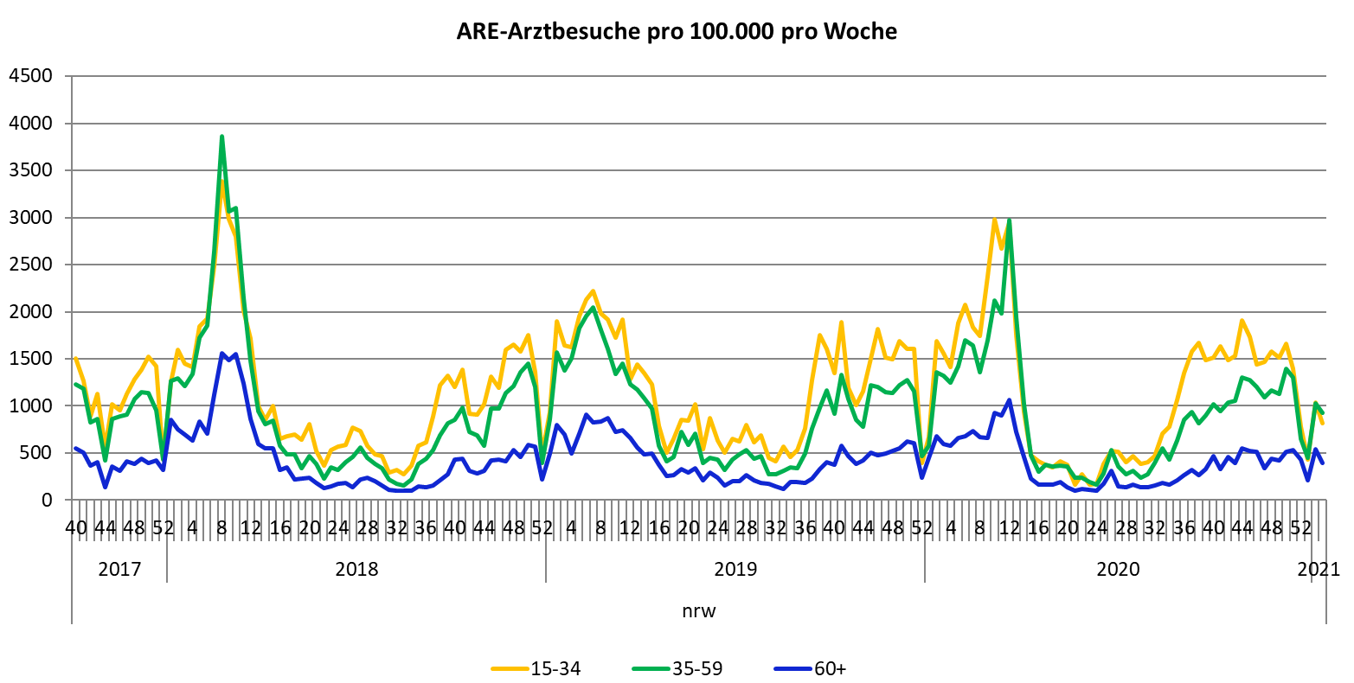
Arbeitsgemeinschaft Influenza
ARE-Konsultationen bis zur 2. KW 2021 nur AG ab 15 Jahre
Bayern
Nordrhein-
Westfalen
Notes:
Folie wird nicht gezeigt, Änderungen des Konsultationsverhaltens aber auch regional in den Bundesländern gut zu sehen (Altersgruppen der Erwachsenen)

Slide 6
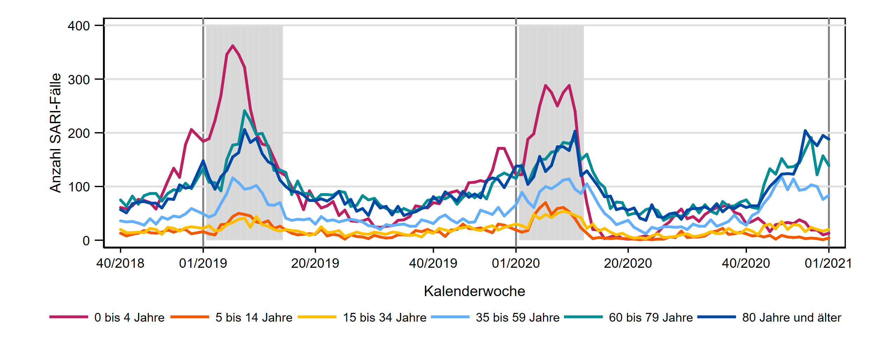
ICOSARI-KH-Surveillance – SARI-Fälle (J09 – J22) bis zur 1. KW 2021
Notes:
In AG 80+ Jahre: SARI-Fallzahlen weiterhin sehr hoch, auf Niveau Höhepunkt Grippewelle der Vorjahren (seit KW 50/2020)
-SARI-Fallzahlen in AG 60-79 Jahre leicht zurückgegangen (hoch, aber vergleichbar zu Vorsaisons)
-leichter Anstieg der SARI-Fallzahlen in den Altersgruppen unter 60
35-59: hoch, vergleichbar zu Vorsaisons
→ 15-34: etwas niedriger als Vorsaisons
→ Unter 15 Jahre: seit KW 40/2020 extrem niedrige Fallzahlen

Slide 7
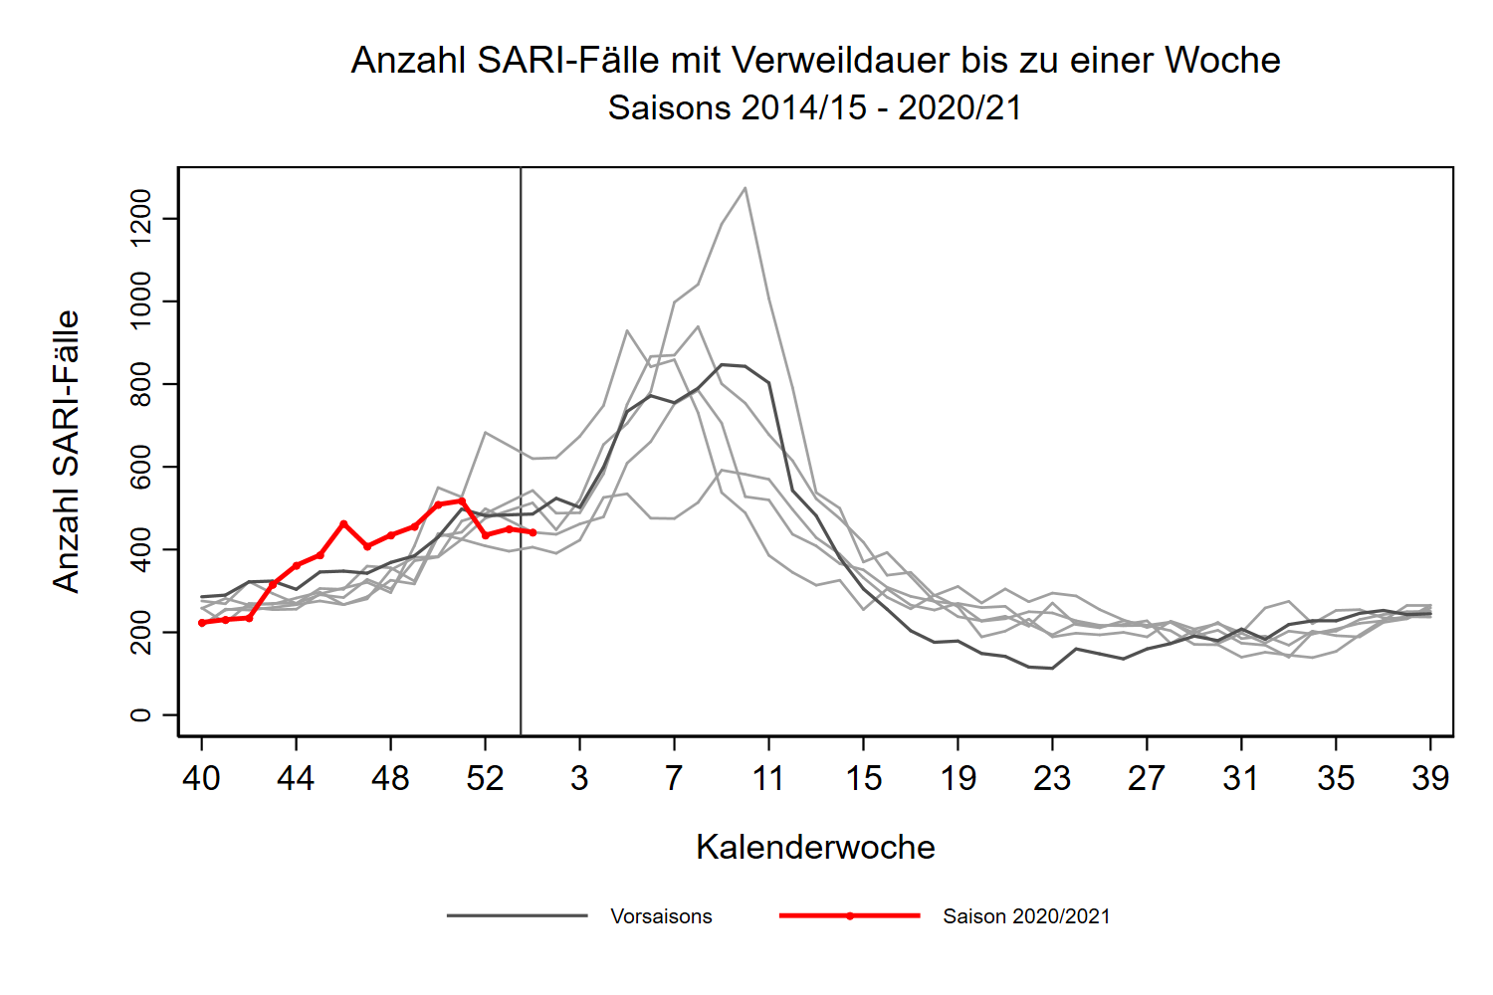
ICOSARI-KH-Surveillance – SARI-Fälle (J09 – J22) bis zur 1. KW 2021
Frühjahr/Sommer 2020
Notes:
SARI-Fallzahlen insgesamt stabil, auf Niveau der Vorsaisons
Aber: AG unter 15 Jahre weiter extrem niedrige Fallzahlen, während AG 35+ weiter hohe bis sehr hohe Fallzahlen hat.

Slide 8
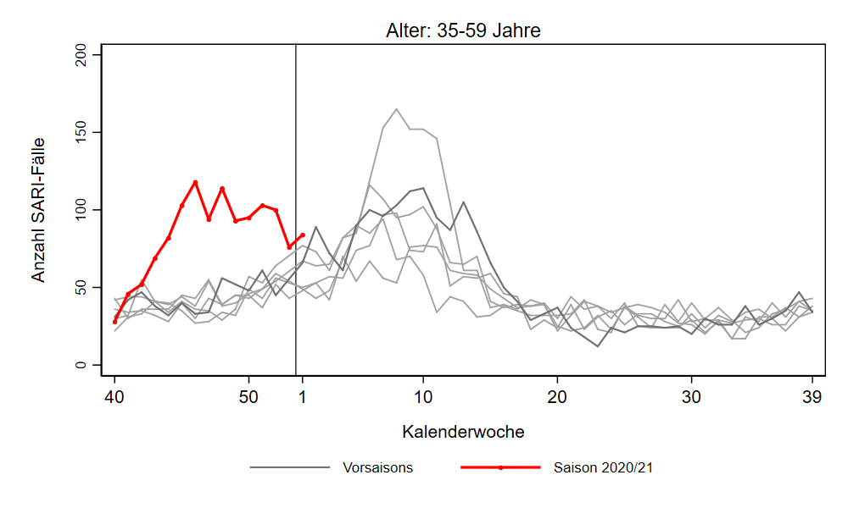
ICOSARI-KH-Surveillance – SARI-Fälle (J09 – J22) bis zur 1. KW 2021
Frühjahr/Sommer 2020
Notes:
AG 35-59: Rückgang zum Jahreswechsel, danach nur leicht wieder angestiegen;
Vergleichsweise hohe Fallzahlen, aber nicht unüblich für diese Jahreszeit

Slide 9
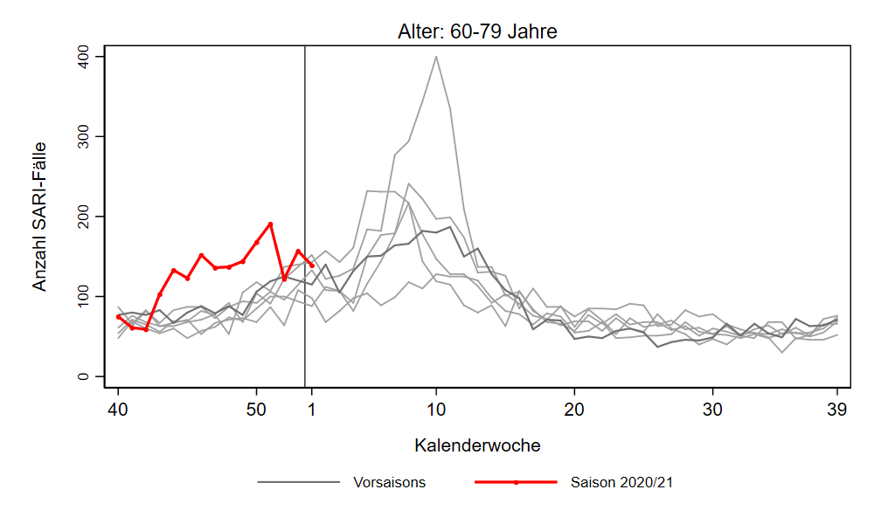
ICOSARI-KH-Surveillance – SARI-Fälle (J09 – J22) bis zur 1. KW 2021
Frühjahr/Sommer 2020
Notes:
AG 60-79: nach deutlichem Rückgang in KW 52 bleiben die Zahlen auf jahreszeitlich üblichen Niveau

Slide 10
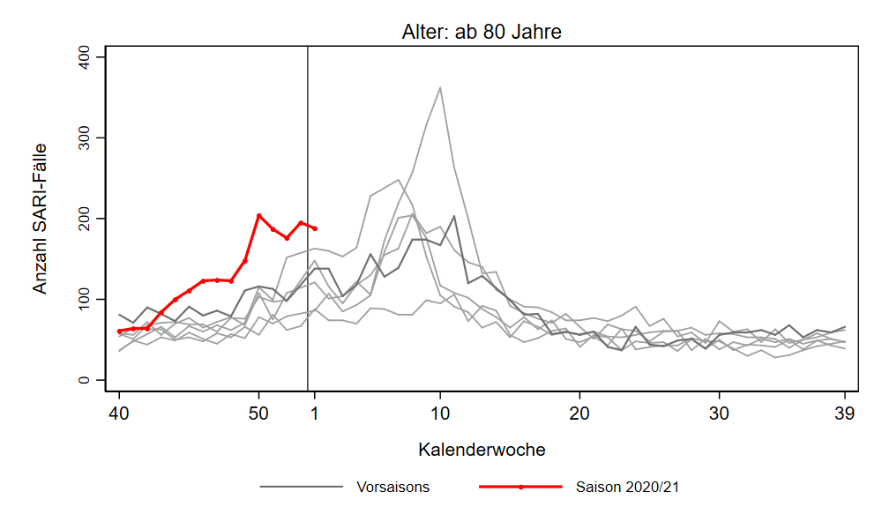
ICOSARI-KH-Surveillance – SARI-Fälle (J09 – J22) bis zur 1. KW 2021
Frühjahr/Sommer 2020
Notes:
AG 80+: bleibt als einzige Altersgruppe auf sehr hohem Niveau!

Slide 11
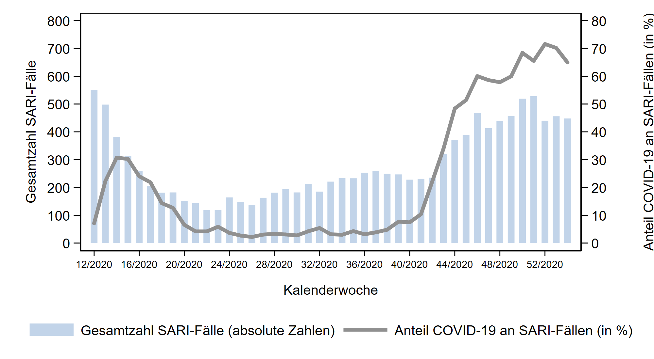
ICOSARI-KH-Surveillance – SARI-Fälle (J09 – J22) sowie
Anteil SARI-Fälle mit COVID-Diagnose bis zur 1. KW 2021
Lockdown light (KW 45)
Lockdown (KW 51)
Notes:
Anteil COVID-19 Patienten an SARI:
Leichter Rückgang in KW 1/2021 (65%, Vorwoche 70%))
Bei stabilen SARI-Fallzahlen (seit 3 Wochen)

Slide 12
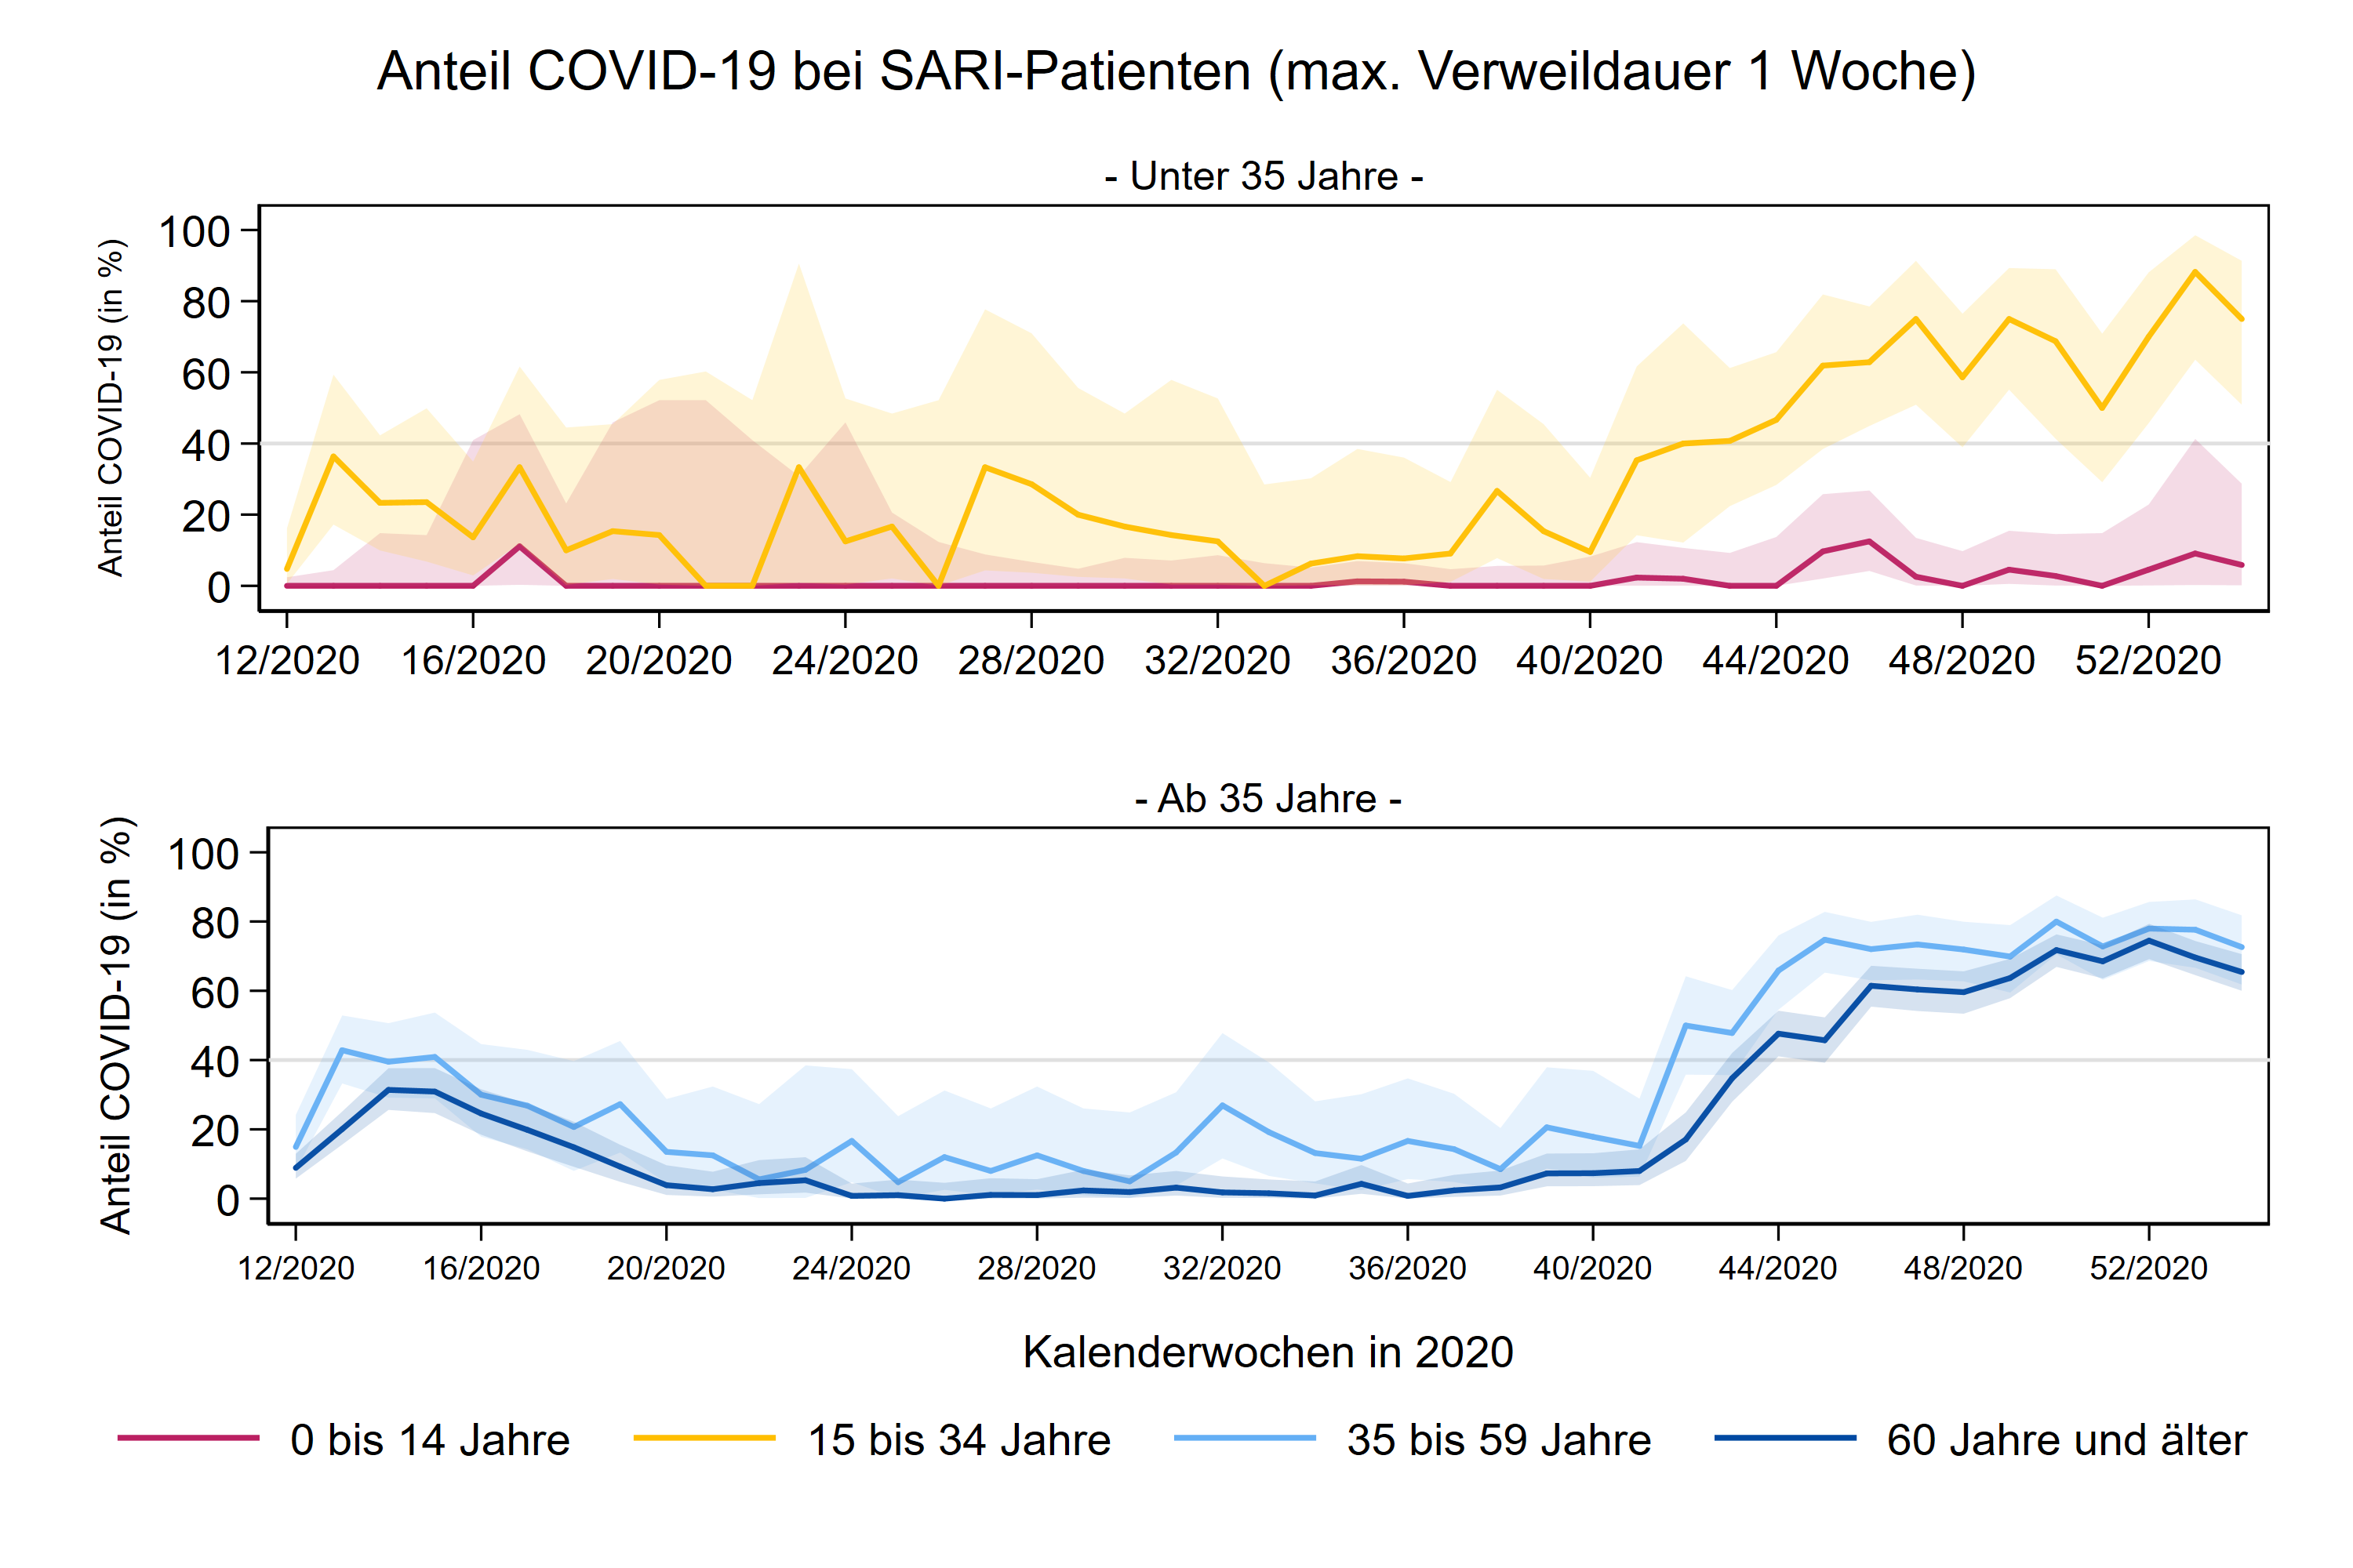
ICOSARI-KH-Surveillance – Anteil SARI-Fälle mit COVID-Diagnose bis 1. KW 2021
Notes:
Anteil COVID-19 Patienten an SARI:
-AG ab 15 Jahre: zwischen 65% (60+) und 75% (15-34J.)

Slide 13
ICOSARI-KH-Surveillance – Anteil COVID-SARI-Fälle (J09 – J22)

Slide 14
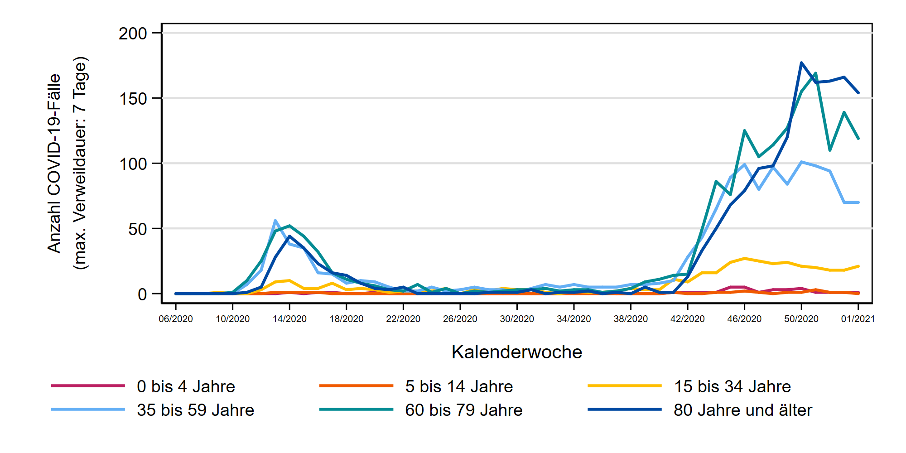
ICOSARI-KH-Surveillance – COVID-SARI-Fälle (J09 – J22) bis zur 1. KW 2021
80+ Jahre
Notes:
Absolute Anzahl der COVID-19-Fälle mit SARI im Sentinel: Auswahl wie im Wochenbericht (nur entlassene Fälle mit max. Verweildauer 1 Woche)
AG 35-59 Jahre stabil nach Rückgang ab KW 53
AG 60-79 weiterhin schwankend auf leicht niedrigerem Niveau (Höhepunkt in KW 51)
AG 80+ weiterhin stabil seit 3 Wochen bei hohen Fallzahlen; sehr leichter Rückgang VORSICHTIG bewerten!

